Slide 1



Řízení projektů VaV, inovace a transfer technologií
19.-20.10.2010
Jiří Vacek

Slide 2
Osnova
Základní pojmy, případové studie
Řízení projektů
Inovace a podnikání
“Soft Skills” ve VaVaI
Transfer technologií - hodnocení a ochrana duševního vlastnictví
Podpora VaVaI
Zpracování návrhu vlastního projektu

Slide 3
Základní pojmy
Výzkum, vývoj, inovace.
Případové studie.

Slide 4
DEFINICE INOVACE
„Technologickými inovacemi rozumíme nové produkty a procesy a významné technologické změny produktů a procesů. Inovaci pokládáme za uskutečněnou, pokud byla uvedena na trh (inovace produktu) nebo použita v produkčním procesu (inovace procesu). Inovace tedy zahrnuje řadu vědeckých, technologických, organizačních, finančních a komerčních činností.“

Slide 5
Role výzkumu a vývoje
„Výzkum a vývoj (VaV) je pouze jednou z těchto činností a může probíhat v různých fázích inovačního procesu. Vystupuje nejen v roli originálního zdroje invenčních nápadů, ale i rámce řešení problémů, k němuž se lze obrátit v libovolné fázi implementace.“
OECD, Frascati Manual 1992 „Proposed Standard Practice for Survey of Research and Experimental Development“, September 1992, český překlad Ministerstvo školství, Praha, 1999

Slide 6
Oslo Manual
Produktová inovace (produkt = výrobek i služba)
Nový nebo významně zlepšený produkt. Zahrnuje významná zlepšení technických vlastností, komponent a materiálů, softwaru, uživatelského rozhraní a dalších funkčních charakteristik.
Procesní inovace
Nová nebo významně zlepšená metoda výroby nebo dodávky. Zahrnuje významné změny technologií, zařízení, softwaru.
Marketingová inovace
Nová nebo významně zlepšená metoda marketingu. Zahrnuje významné změny produktu, designu nebo balení, umístění na trhu, propagace a ceny.
Organizační inovace
Nová metoda organizace v podnikové praxi nebo externích vztazích.

Slide 7
4P (Tidd, Bessant)
Product - produktová
Process - procesní
Placement - marketingová
Paradigm - systémová

Slide 8
Technologické a sociální inovace
Technologické inovace – založené na konkrétní technologii, vynálezu, objevu,…
Sociální inovace – v kritických historických obdobích důležitější než technologické (pošta, vzdělávací systém, sociální systém, zdravotnictví, …)

Slide 9
INOVAČNÍ PROCES
Výzkum a vývoj (VaV) - vytváří nápady: základní a aplikovaný výzkum a vývoj
Produkce - produkuje: transformace vstupů ve výstupy podle návodů vytvořených vývojem
Marketing - prodává: uvedení produktu na trh

Slide 10
Inovace jako příležitost
Systematická inovace je založena na cílevědomém vyhledávání změn a na systematické analýze možností ekonomických nebo sociálních inovací založených na těchto změnách.
Inovátoři považují změnu ne za hrozbu, ale za příležitost.
O (opportunity) ve SWOT

Slide 11
Nutnost koncentrace
omezené zdroje ⇨ efektivní využití, koncentrace na:
provozní výkonnost - cenová výhodnost a uspokojení zákazníka, minimalizace režijních nákladů, eliminace nadbytečných činností, snížení transakčních nákladů a optimalizace podnikových procesů
špičkové produkty - vytvoření řady špičkových produktů založených na kreativním přístupu, rychlá komercializace nápadů a důsledné vyhledávání nových řešení i za cenu vyřazení svých vlastních produktů
důvěrná znalost zákazníků - přizpůsobení a personalizace produktů tak, aby byly uspokojeny stále rostoucí specifické a individuální požadavky zákazníků.

Slide 12
Řešení problémů
Klasifikace chyb při řešení problému
 | ŘEŠENÍ
DEFINICE | správné | nesprávné
správná | to chceme | zkusit jinak
nesprávná | to snad ne | ???

Slide 13
Cíl a metodika
Cíl: správné vyřešení problému, který je správně definován
Realizace inovace:
projekt ⇨ projektový a strategický management
proces ⇨ procesní management
Formalizace a strukturování problému
Analýza rizik, finanční analýzy
scénáře a modely

Slide 14
Problémy, s nimiž se setkáváme
většina nových produktů je příliš složitá (overenginnering), obsahují mnoho vlastností, které uživatel nechce nebo neumí používat (nestojí o ně, ale musí za ně platit)
většina podniků komercializuje méně než 20% slibných nápadů
největší bariérou je nedostatek schopných lidí

Slide 15
Možná řešení
technologická excelence je nutnou, ale často nikoliv postačující podmínkou úspěchu inovace (VHS vs. Betamax)
důležitý je obchodní model
technické dovednosti musí být kombinovány s podnikatelskými a manažerskými
informační a komunikační technologie mohou podpořit všechny fáze inovačního procesu

Slide 16
Možnosti zvýšení zisku
Zisk = výnosy – náklady
Zvýšení zisku:
Zvýšení výnosů – vyšší obrat, vyšší marže, úspory z rozsahu, …
Snížení nákladů: Promítá se do zisku přímo, zvýšení výnosů je zatíženo daněmi, odvody, …
ALE: pouhým šetřením ještě nikdo nezbohatl

Slide 17
Snížení nákladů ve fázi vývoje
Náklady lze významně ovlivnit ve fázi vývoje nového produktu:
V každé fázi se uplatňuje procesní řízení
Jsou stanoveny cíle a postup je transparentně monitorován
Týmy jsou mezifunkční, překračují organizační bariéry
Organizační kultura (a motivační systém) podporují spolupráci a kreativitu
Management podporuje inovační proces, uvolňuje zdroje a dává projektovým týmům pravomoci k přijímání a implementaci rozhodnutí.

Slide 18
CHARAKTERISTIKY ÚSPĚŠNÝCH INOVAČNÍCH FIREM
Systematický sběr inovačních impulsů
Kreativita zaměstnanců
Schopnost vyhodnotit potenciál inovačního nápadu
Dobrá týmová práce
Projektový přístup, schopnost řídit projekty
Spolupráce s externími experty (university, výzkumné laboratoře,…)
Přiměřená schopnost riskovat
Motivace zaměstnanců (zaměstnanci jsou ochotni zlepšovat jak produkty, tak procesy firmy)
Celoživotní učení se
Schopnost financovat inovační aktivity

Slide 19
PŘÍPADOVÉ STUDIE
Linet Želevčice
TOSHULIN
Contipro Group
3M a post-it lístky
iGO - distribuce baterií
Řízení energie větru
TEMAGUIDE (12 případových studií)
Bang & Olufsen
Projekty RP EU – http://cordis.europa.eu

Slide 20

Linet Želevčice
"Od prvopočátku jsme se snažili vyrábět v high-tech provedení a vysoké kvalitě. Upřednostňovali jsme nejen atraktivní, ale i funkční design."
"Naučili jsme se poznávat a poslouchat naše zákazníky a analyzovat psychologii jejich myšlení. Respektovali jsme jejich přání a požadavky. Přihlédli jsme k postavení a roli zákazníka. … Naučili jsme se poznávat, co podvědomě dobývá tu důvěru zákazníka vůči nám, jejich přesvědčení o kvalitě našich výrobků.“
ředitel Ing. Frolík
M. Matějka: Radikální inovace i pro malé a střední podniky, Moderní řízení 8/2000

Slide 21
Citace z www.linet.cz
Klademe důraz nejen na to, aby zdravotnické a pečovatelské vybavení bylo maximálně funkční, ale splňovalo i vysoké estetické nároky. Díky zvládnutému designu, barevným kombinacím a vhodně řešenému interiéru působí námi realizované projekty příjemnou atmosférou.
Výrobky značky Linet se vyznačují unikátním technologickým řešením podpořeným skvělým designem. Pravidelně jsou oceňovány v prestižních designérských soutěžích.

Slide 22
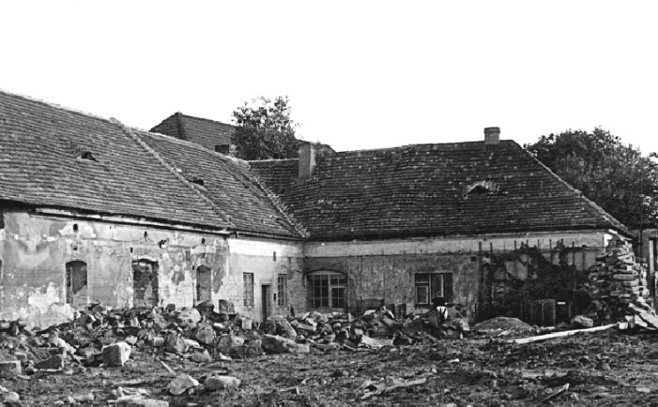
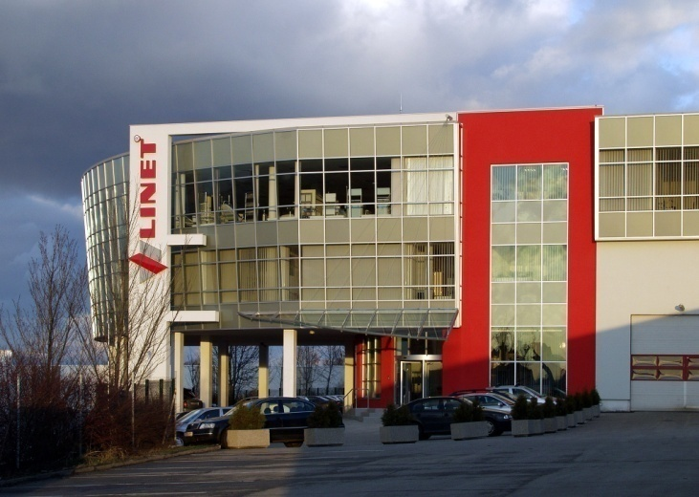
Beze slov
1990
2005

Slide 23
Linet získal zakázku v Jižní Americe
KLADNO Výrobce zdravotnického vybavení Linet z Želevčic u Slaného letos počítá s meziročním nárůstem obratu zhruba o dvě pětiny na 1,6 miliardy korun. Důvodem jsou úspěchy na mezinárodních trzích. Firma minulý týden získala rekordní zakázku na prodej 5000 nemocničních lůžek za 250 milionů korun do Latinské Ameriky a zakázku v hodnotě 180 milionů korun má také z Francie.
Obrat za první pololetí obchodního roku Linetu meziročně vzrostl o 62 procent a dosáhl 650 milionů korun.
Lidové noviny, 13.9.2006

Slide 24
TOSHULIN
Provádí vývoj nových strojů dvojím způsobem:
Vývoj zákaznicky orientovaných strojů – přímo na zákazníka. Pro prototyp existuje zákazník a firma dodává tzv. customizovaný stroj.
Vývoj prototypů bez zákazníka.

Slide 26
Typy konstruktérů
Chrlič nápadů
Systémový konstruktér
Dotahovač nápadů
Rutinér
Pomahač
Navrhuje konstrukční řešení a řešení problémů, nezabývá se detailní analýzou všech možných výsledků a jejich důsledků
Systematicky zkoumá všechny nápady a návrhy
Samostatně podrobně rozpracovává nápady jiných
Efektivní a spolehlivý inženýr, kterému chybí kreativní přístup
Provádí rutinní úkoly
[1%]
[5%]
[54%]
[30%]
[10%]
Podle: Jak dál v metodice konstruování obráběcích strojů?
AEDS 2006 Workshop
doc.Dr.Ing. Jiří MAREK – technický ředitel TOSHULIN,a.s.

Slide 27
Contipro
Connective
tissue
products
RNDr. Vladimír Velebný, CSc.
celá prezentace

Slide 28
1990
1991
založena firma Contipro, zahájena výroba výživy pro sportovce a kosmetiky
zahájen vývoj fermentačně vyráběného hyaluronátu sodného
1992
1997
hyaluronát sodný kosmetické kvality uveden na trh, začíná se postupné budování celosvětové distribuční sítě
založení CPN, na trh postupně uváděny další aktivní látky pro kosmetiku
1997
na trh uveden hyaluronát sodný výživové kvality (jako první na světě jsme představili tuto aplikaci)
1998
dokončen vývoj farmaceutického hyaluronátu sodného, započat vývoj finálních farmaceutických produktů na bázi hyaluronátu sodného
2000
prodána divize finálních kosmetických a výživových produktů
2000
na český trh uveden první farmaceutický produkt (Bonharen®)
2000
první PCT přihláška na zdravotnický prostředek Hyiodine®
Začalo budování R&D
2003

Slide 29
2004
založení holdingu CG
2004
získán první projekt v rámci programu OPPP, zahájena největší investiční akce holdingu
2006
2008
zahájena expanze s finálními farmaceutickými přípravky na cizí trhy
zahájena výstavba nového centra R&D
2007
z iniciativy CPN založen klastr Nanomedic
2009
v rámci programu OPPI Potenciál byl náš projekt vyhodnocen jako projekt s největším inovačním potenciálem

Slide 30

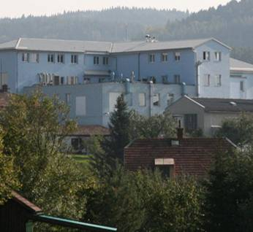

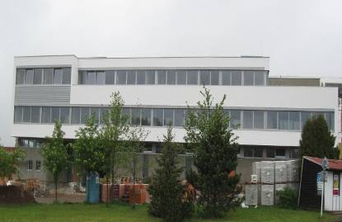


Holding – aktuální stav
167 zaměstnanců
prodej (2008) – 242 mil Kč
export – 98% z celkového obratu
jeden z největších producentů hyaluronanu na světě
30% světového trhu
60% evropského trhu
prodej do 43 zemí

Slide 31
Prodej podle regionů

Slide 32
3 pilíře úspěchu holdingu Contipro Group
maximální dosažitelná kvalita
převzetí části nákladů zákazníka na sebe
snaha vyvíjet originály

Slide 33
3M a post-it lístky
http://www.3m.com/us/office/postit/pastpresent/history_ws.html

Slide 34
Více o 3M
A Century of Innovation The 3M Story
http://solutions.3m.com/wps/portal/3M/en_US/About/3M/

Slide 35
Transformace 3M
3M = Minesota Mining and Manufacturing
výrobce důlního vybavení, brusných materiálů, …
Po kolapsu dolů hledali nové pole působnosti – průmyslové textilie, brusiva, magnetofonové pásky (Scotch), …
Podpora kreativity zaměstnanců: každý má v průměru 15% pracovní doby na vlastní nápady

Slide 36
iGO - distribuce baterií
dodavatel baterií a příslušenství pro notebooky, mobilní telefony, videokamery a jiná zařízení
Vize: vyvíjet a prodávat jednoduchá a elegantní řešení, která potěší uživatele tím, že usnadní jejich práci s elektronickými zařízeními – kdekoliv a kdykoli.
online katalog, uplatnění e-commerce
cílený marketing, pružná odezva
růst obratu v prvním roce 80%, v druhém roce dalších 100%
http://corporate.igo.com/about_us.aspx

Slide 37
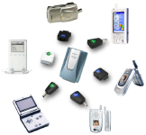
Adaptéry
Patentovaná technologie iGo Technology , umožňující napájet řadu mobilních elektronických zařízení z jednoho adaptéru;
Řada AC, DC a kombinace AC/DC adaptérů pro mobilní elektronická zařízení – telefony, příslušenství Bluetooth, PDA, MP3 přehrávače, digitální kamery apod. Lze připojit k síťové zásuvce, autozásuvce, v letadle, …Lze napájet současně i další zařízení.
Power Technology Patent Brochure (PDF)

Slide 38
Řízení energie větru
Problém: regulace, pokud je silný vítr a slabý odběr ⇨ omezení výkonu, nekonkurenceschopnost
monitorování lokální rozvodné sítě a odpojení generátoru ⇨ povolení zvýšeného výkonu, 8 turbín
Controlling wind energy, Research Results for SMEs,
SME and Innovation Unit, European Commission, DG Research

Slide 39
Bang & Olufsen
http://www.bang-olufsen.com/czech-republic
www.bang-olufsen.com
výrobce vysoce kvalitní spotřebitelské elektroniky
založena v Dánsku v roce 1925. Výrobky se od většiny jiných odlišují svou konstrukcí, výběrem použitých materiálů, kvalitou zvuku a obrazu a také kouzlem funkčnosti, které je výsledkem naší neustálé snahy spojit tvar výrobku s jeho obsahem.
Výrobky firmy Bang & Olufsen jsou prodávány po celém světě ve více než 60-ti zemích.
výroba v České republice.

Slide 40
Bang & Olufsen – pokrač.
VIZE „Máme odvahu neustále zkoumat běžné věci a hledat v nich neobyčejné dlouhotrvající zážitky“.
NAŠE FILOZOFIE – JEDNODUCHÉ A DOKONALÉ VÝROBKY Náš cíl je vyvíjet výrobky, které nepřibarvují ani nezkreslují realitu. Výrobky, vyjadřující svou identitu svým vzhledem, jsou poctivé, protože vlastně dostanete to, co vidíte. Usilujeme o výrobu technologie, se kterou je snadné žít. Produkty Bang & Olufsen jsou dokonalé a nekomplikované, trvale zachovávající tradici vynalézavosti a vyrábějí je individualisté pro individuality. Nikdo nechce čtyři různé dálkové ovládače k provozování své elektroniky v moderní domácnosti. Řešení firmy Bang & Olufsen je pouhý jeden hlas, jemuž všechny vaše audio a video přístroje rozumí. A tohle praktikujeme doposud pouze my!

Slide 41

Bang & Olufsen – ukázky

Slide 42

The PUB Franchising s.r.o.
…od myšlenky k realizaci franchisingového konceptu.

Slide 43
Další případové studie
IBM Case Studies: http://www.ibm.com/search/?en=utf&v=14&lang=en&cc=us&lv=c&q=case+study+innovation&x=13&y=5
Industry podcasts: Midsized clients and experts in seven industries share their insights - http://www-1.ibm.com/businesscenter/smb/us/en/mbpodcasts?&ca=smbIndustryPodcasts101706&tactic=&me=W&met=inli&re=smbibmcomTopPagesIndustriesPromo1usen101706

Slide 44
Další případové studie
Udržitelná energetika (vodík, palivové články, biopaliva, nulové emise, … http://ec.europa.eu/research/energy/nn/nn_pu/article_1078_en.htm
http://www.zoner.com/ , http://www.zoner.cz/
http://www.kerio.com/ , http://www.kerio.cz/

Slide 45
Nejvýznamnější inovace za posledních 30 let
http://www.pbs.org/nbr/site/features/special/subdir/top-30-innovations_slide-show/

Slide 46
Osnova
Základní pojmy
Řízení projektů
Inovace a podnikání
“Soft Skills” ve VaVaI
Transfer technologií - hodnocení a ochrana duševního vlastnictví
Podpora VaVaI
Zpracování návrhu vlastního projektu

